Slide 1
Arquitecturas analíticas
Daniel Felipe Romero Bernal
Msc. Ciencia de Datos

Slide 2

Daniel Felipe Romero Bernal
Investigador social cuantitativo (analista de datos)
Msc. Ciencia de datos
Spc. Gestión de proyectos
Ingeniero biomédico
_________________________________
dfromero@uao.edu.co
daniel_fel.romero@uao.edu.co

Slide 3
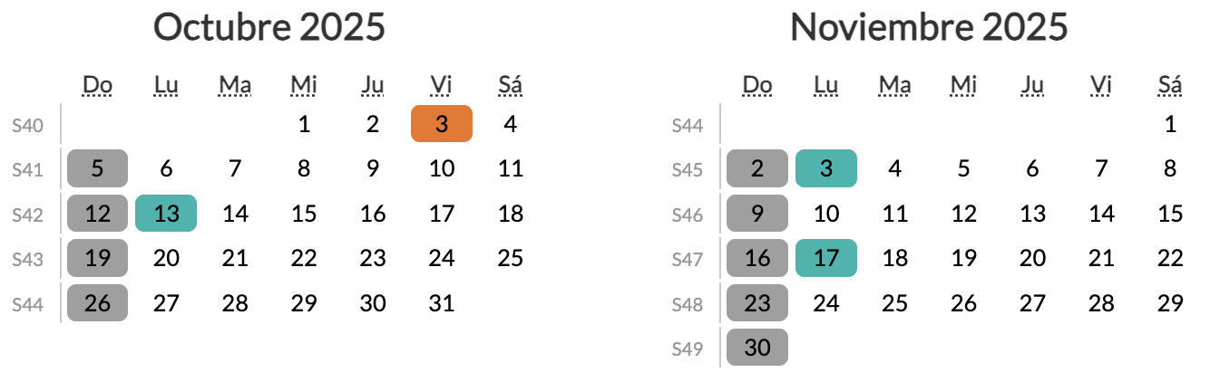
Sobre el curso
Miércoles: 18:30 – 21:30 | Sábado: 8:00 – 11:00

Slide 4
Contenido temático
Modulo 1
  Conceptos generales de arquitecturas
  Conceptos generales de datos
Modulo 2
  Conceptos generales de BI
  Diseño conceptual y diseño lógico
  ETL
  Bodegas de datos (warehouse)
Modulo 3
  Conceptos generales de Big Data
  Bases de datos No-SQL
  Lagos de datos (data lakes)
  Procesamiento distribuído
  Formatos modernos
Modulo 4
  Conceptos analítica en nube
  Arquitecturas de referencia

Slide 5
Formas de evaluación
Talleres – 30%
Proyecto de diseño arquitectónico – 35%
Actividades en clase – 15%
Parcial teórico – 20%

Slide 6
Reglas de juego
Uso de IA
Trabajos en grupo
Preguntas
Alcances

Slide 7
Conceptos generales
Sesión 1
Objetivo de la sesión: Comprender qué es una arquitectura empresarial y su rol estratégico

Slide 8

Antes de comenzar…
Ingresa a miro
https://shorturl.at/2f54M

Slide 9












Evolución de los sistemas de gestión de datos
Sales
Providers
Products

Slide 10
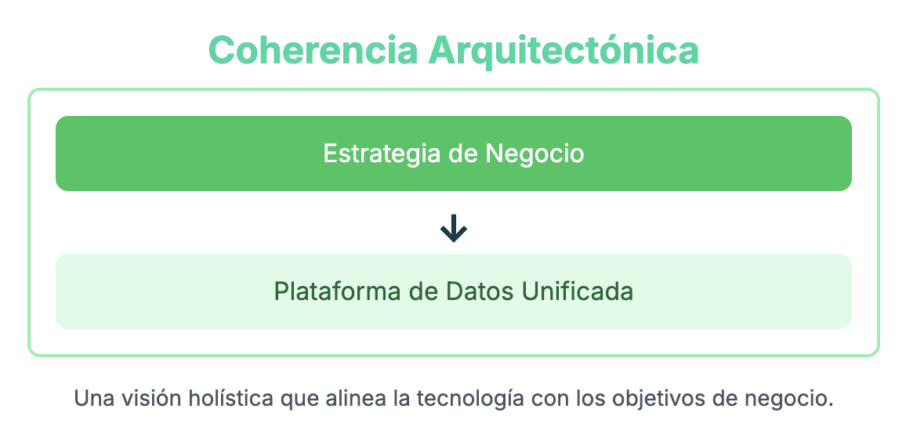
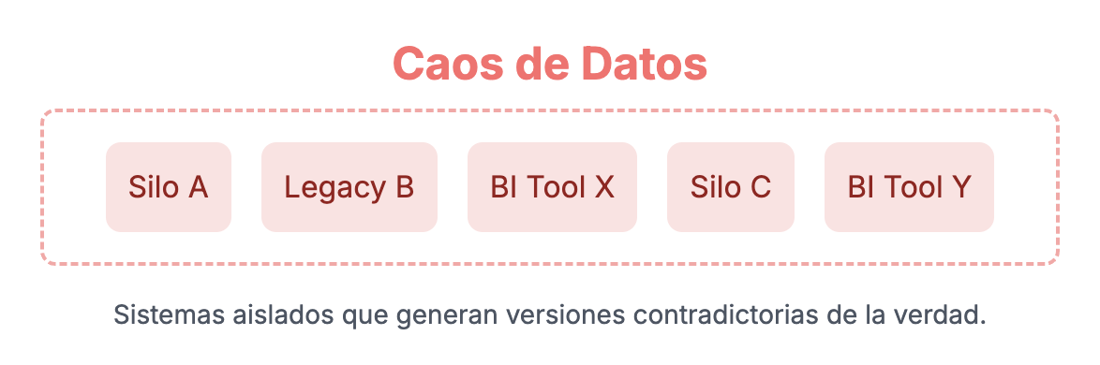
El problema: La fragmentación de datos
Muchas organizaciones se ahogan en un mar de datos aislados, herramientas inconsistentes y verdades contradictorias.

Slide 11
¿Qué es una arquitectura?
“La organización fundamental de un sistema, encarnada en sus componentes, sus relaciones entre sí y con el entorno, y los principios que rigen su diseño y evolución.” ISO/IEC 42010:20071
Análisis
Proceso de negocio
Diseño
Arquitectura
Empresarial
(EA)
Información y datos
Planeación
Implementación
Tecnología

Slide 12
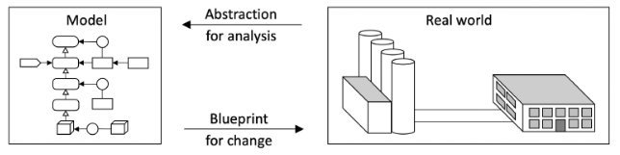
¿Por qué hacer arquitectura?
Abstrae el mundo real para así poder definir cómo se va a organizar ese mundo real para responder mejor a un requerimiento.
Beneficios
Reducir duplicidad y esfuerzos
Alinear negocio con TI
Permitir escalabilidad
Reducir dependencias

Slide 13
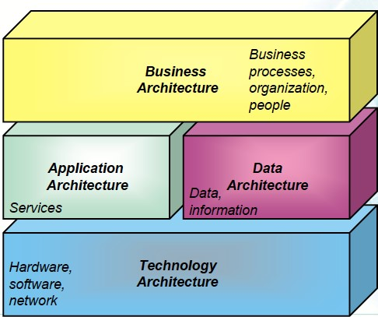
TOGAF
The Open Group Architecture Framework
Es un framework de arquitectura empresarial usada para mejorar la eficiencia de negocio.
Recuerden que es un estandar.

Slide 14
Los dominios de la arquitectura según TOGAF
Define si podría incluir servidores en la nube (ej. AWS, Azure, Google Cloud), bases de datos escalables, un data lake para datos no estructurados
Arquitectura de negocio
Define si incluirá un "motor de ingesta de datos", una "plataforma de análisis y modelado", un "motor de segmentación de clientes" y "dashboards de visualización para los equipos de marketing".
Arquitectura de datos
Arquitectura de aplicaciones
Debe definir entidades como "perfiles de cliente", "historial de interacciones", "transacciones de compra" y "datos de sentimiento de redes sociales".
Arquitectura de tecnología
El objetivo es "mejorar la retención de clientes en un 10% mediante la personalización de la experiencia"

Slide 15
El TOGAF en la práctica
Negocio
Datos
Aplicación
Negocio
Mapa de capacidades empresariales
Procesos clave de negocio
Mapa de partes interesadas
Objetivos de negocio
Entidades de datos
Flujos de datos
Gobernanza de datos
Gestión de metadatos
Portafolio de aplicaciones
Integración de aplicaciones
Capacidades de la aplicación
Hoja de ruta
IoT hardware
Infraestructura de redes
Recursos de computación
Componentes de seguridad
https://shorturl.at/2f54M

Slide 16
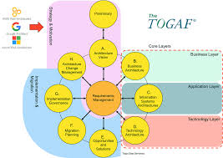
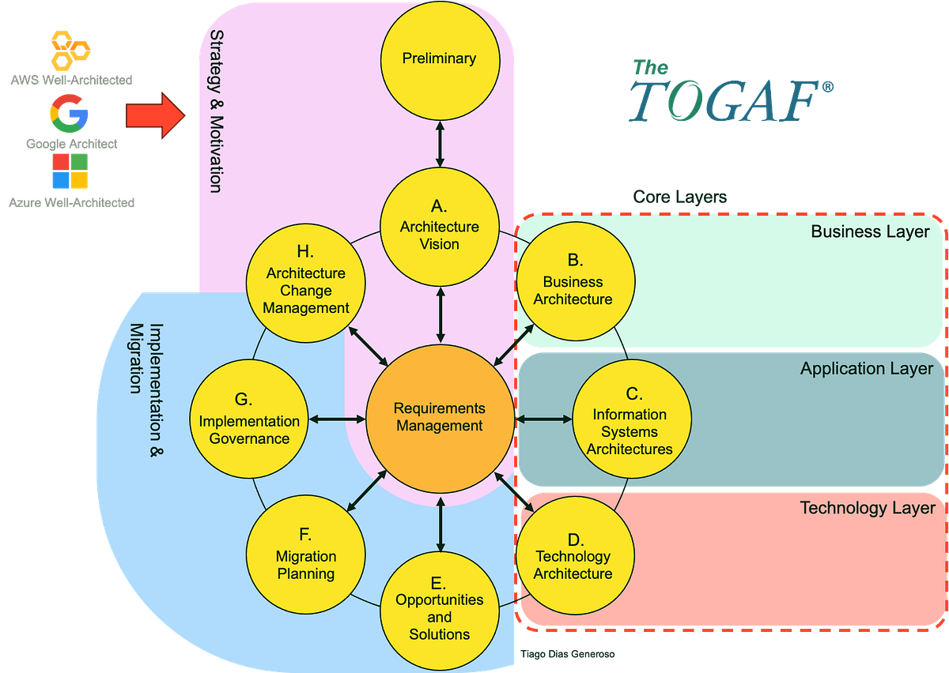
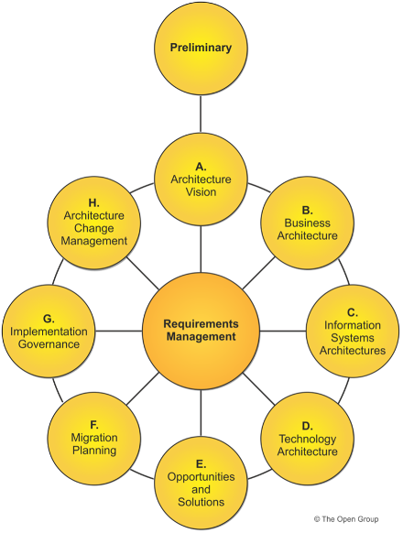
ADM
Architecture Development Method
Es un método para desarrollar y gestionar el ciclo de vida de una Arquitectura Empresarial.

Slide 17

Lectura de caso “Designing Enterprise Architecture Using TOGAF Architecture Development Method”
En grupos de máximo 3, realizar la lectura del artículo.
Para cada una de las fases (sección 3.1 – 3.5) identificar:
  Objetivo principal
  Resultados clave
  Stakeholders (actores involucrado) relevantes
Aplicarlo a un contexto conocido (opción = lugar de trabajo)
Comunicar los resultados
https://shorturl.at/RKjxx

